Slide 1
Energietransitie & Grondstoftransitie
Overzicht energietransitie in de gebouwde omgeving | VNG
Notes:
Gebaseerd op artikel van de universiteit van Utrecht Hoe stillen we onze grondstofhonger? – Studium Generale Universiteit Utrecht (uu.nl)
Les gemaakt voor 4 havo na het behandelen van materie, laatste hoofdstuk van elektriciteit
Engage 1 min: binnenkomst leerlingen en lesopening

Slide 2
Voor welke klas
Natuurkunde 4 havo.
Voorkennis:
Hoofdstuk 5 Warmte en temperatuur (Systematische natuurkunde)
Hoofdstuk 6 Elektriciteit, eerste vijf paragraven (Systematische natuurkunde)
Deze lesstof is onderdeel van het nieuwe centrale examen en de PTA toets aan het eind van het schooljaar
Het maatschappelijke/ethische stuk valt onder burgerschap.

Slide 3
Engage 5 min
energie en grondstof transitie - Google Zoeken
Notes:
Engage 2 min
Eerste twee minuten
Film over energie en grondstof transitie laten zien.

Slide 4
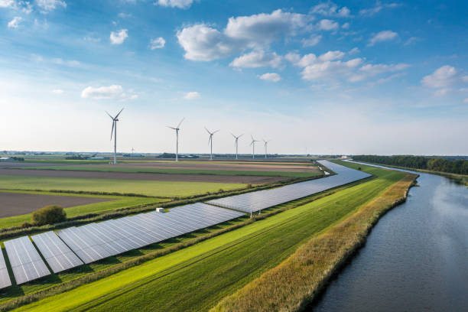
Engage 2min
Leerdoelen: na deze les kun je uitleggen:
Hoe duurzame elektrische energie kan worden opgewekt en opgeslagen.
Wat kritieke materialen zijn en waarom ze belangrijk zijn.
Waarom de verduurzaming in Nederland negatieve gevolgen kan hebben op de rest van de wereld.
Waarom er naast de energietransitie ook een grondstoftransitie nodig is.
Notes:
Engage 1 min: leerdoelen kort benoemen

Slide 5
Engage 2min
Programma
Voorkennis quiz (les 1).
Uitleg duurzame elektrische energieopwekking en opslag (les 1).
Sociaal dilemma en opdracht (les 1/2)(
Discussie en evaluatie (les 2).
Notes:
Engage 1 min: leerdoelen kort benoemen
Lesprogramma
Voorkennis quiz gaat over de reeds behandelde stof in 4 havo, dus het hoofdstuk warmte en het hoofdstuk elektriciteit tot de duurzame energie.
Korte uitleg over hoe elektiriciteit op een duurzame manier kan worden opgewekt en opgeslagen.
Daarna uitleg over het SSI thema met een bijbehorende groepsopdracht.
Als laatste gaan we de opdracht kort met elkaar bespreken en afsluiten

Slide 6
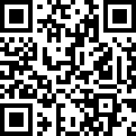
Engage 10 min
Voorkennis quiz
Lesson up
LessonUp - Duurzaamheid
Notes:
Engage 3 min: quiz om de voorkennis te activeren
In de les zelf maak ik deze langer!

Slide 7
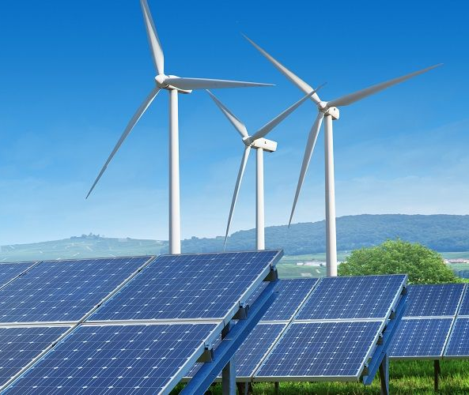
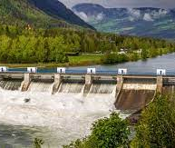
Duurzame elektrische energie opwekken
Explore 5 minuten
Notes:
Explore
Om de Co2 uitstoot te beperken willen we dus overstappen van conventionele energie naar duurzame energie. Duurzame manieren om energie op te wekken zijn zonnepanelen, hier wordt stralingsenergie omgezet in elektrische energie en de waterkrachtcentrale, waarbij potentiële energie wordt omgezet in elektrische energie. De accu is een manier om elektrische energie op te slaan en zorgt ervoor dat er lokaal geen co2 uitstoot plaats vindt.
Een elektrische auto heeft geen uitlaat waar schadelijke afvalstoffen uitkomen, toch zijn ook elektrische auto's niet klimaatneutraal. Zo wordt tijdens de productie van de accu veel CO2 uitgestoten en is ook de productie van elektriciteit niet vrij van uitstoot.

Slide 8
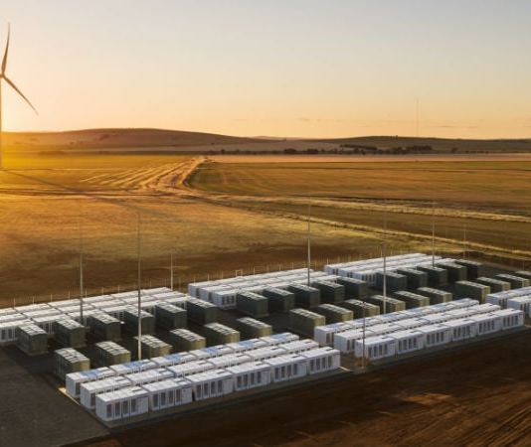
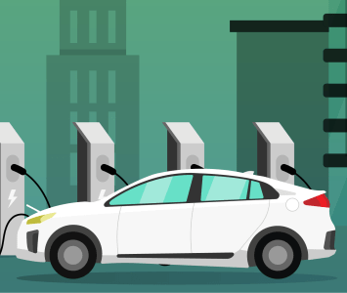
Opslag van elektrische energie
Discussiepunt: is de elektrische auto klimaatneutraal?
Explore 10 minuten
Notes:
Explore
De duurzaam opgewekte elektrische energie is niet constant, daarom is opslag heel belangrijk. Dit kan met de accu, dit is een manier om elektrische energie op te slaan.
Misconcept: is de electrische auto klimaatneutraal: Een elektrische auto heeft geen uitlaat waar schadelijke afvalstoffen uitkomen, toch zijn ook elektrische auto's niet klimaatneutraal. Zo wordt tijdens de productie van de accu veel CO2 uitgestoten en is ook de productie van elektriciteit niet vrij van uitstoot.
KIJK-redactie 17 July 2019 10:59

Slide 9
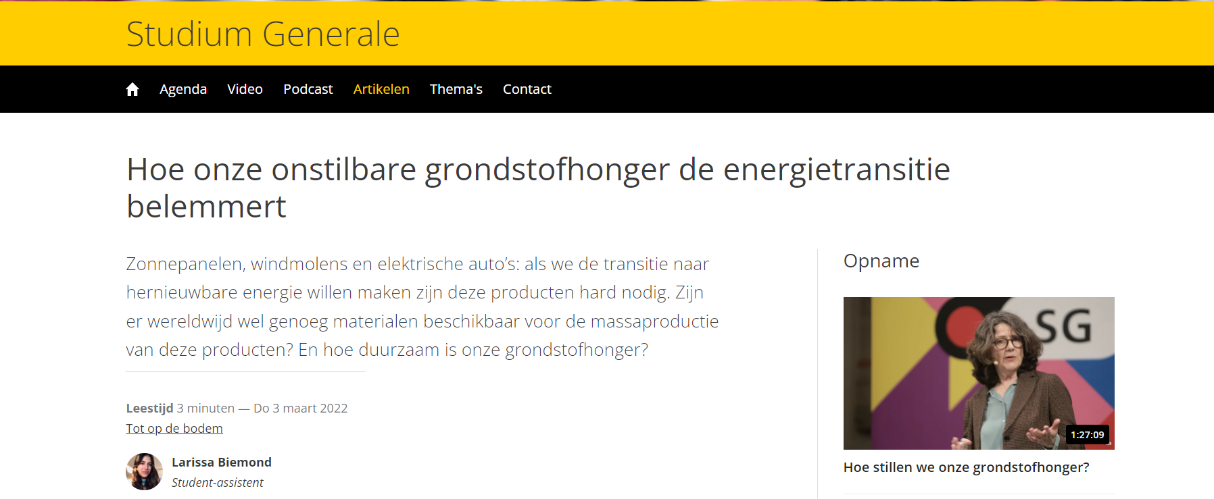
SSI thema:
Explore 10 minuten
Ethische dilemma: mag de verduurzaming in Nederland ten koste gaan van bijvoorbeeld het milieu, natuur en welfaart van de landen waar de grondstoffen vandaan komen?
Hoe stillen we onze grondstofhonger? – Studium Generale Universiteit Utrecht (uu.nl)
Notes:
Explore
Onderwerp gekozen omdat er vaak behoorlijk eenzijdig naar dit onderwerp gekeken wordt, bijvoorbeeld bij elektrische auto’s. Ook goed om de blik te verbreden
en niet alleen nationaal maar ook wereldwijd naar dit probleem te kijken.
De video opzetten, hoe stillen we onze grondstofhonger vanaf 1 minuut 5 seconden, tot ongeveer 3 minuten

Slide 10
SSI opdracht: think pair share
Maak een groep van vier.
Bekijk het artikel en bedenk een ethisch of maatschappelijk probleem bij het onderwerp:
‘er is een wereldwijd tekort aan kritieke materialen’
Werk het werkblad verder uit
Deel als groep je mening met de klas
Explore
Hoe onze onstilbare grondstofhonger de energietransitie belemmert – Studium Generale Universiteit Utrecht (uu.nl)
Eleborate
Evaluate
Notes:
Explore
Eleborate
Evaluate
De think pair share opdracht is gebaseerd op het volgende rapport:
eindrapport-beta-docenten-ontwerpen-formatieve-evaluatie-tools-voor-ssi-vaardigheden.pdf (nro.nl)

Slide 11
Werkblad
30 minuten

Slide 12
Afsluiting
Reflect 10 minuten
Vul de exit card in!
Notes:
Reflect and Evaluate
Leerlingen/studenten schrijven de antwoorden op deze vragen op de achterkant van het werkblad

Slide 13
Feedback werkplekbegeleidster
Het onderwerp is heel goed gekozen, het is een nieuw onderdeel van het havo examen en voor deze groep heel belangrijk.
Dit jaar waarschijnlijk geen ruimte in het programma om deze les te geven, volgend jaar werken met jaarplanning en ruimte reserveren.
Laatste punt van het think-share-pair werkblad uitbreiden, laat de leerlingen een mindmap/presentatie/video maken en deze aan elkaar presenteren. Leg uit wat ethisch betekent, dit begrip is niet bekend.
Selecteer de stukken van de video’s die je wil laten zien.

